Slide 1

Bài 13: GIỮ GÌN TÀI SẢN CỦA TRƯỜNG, LỚP
KHỞI ĐỘNG:
Em cùng các bạn hát bài:
“Em yêu trường em”
Sáng tác: Hoàng Vân

Slide 2
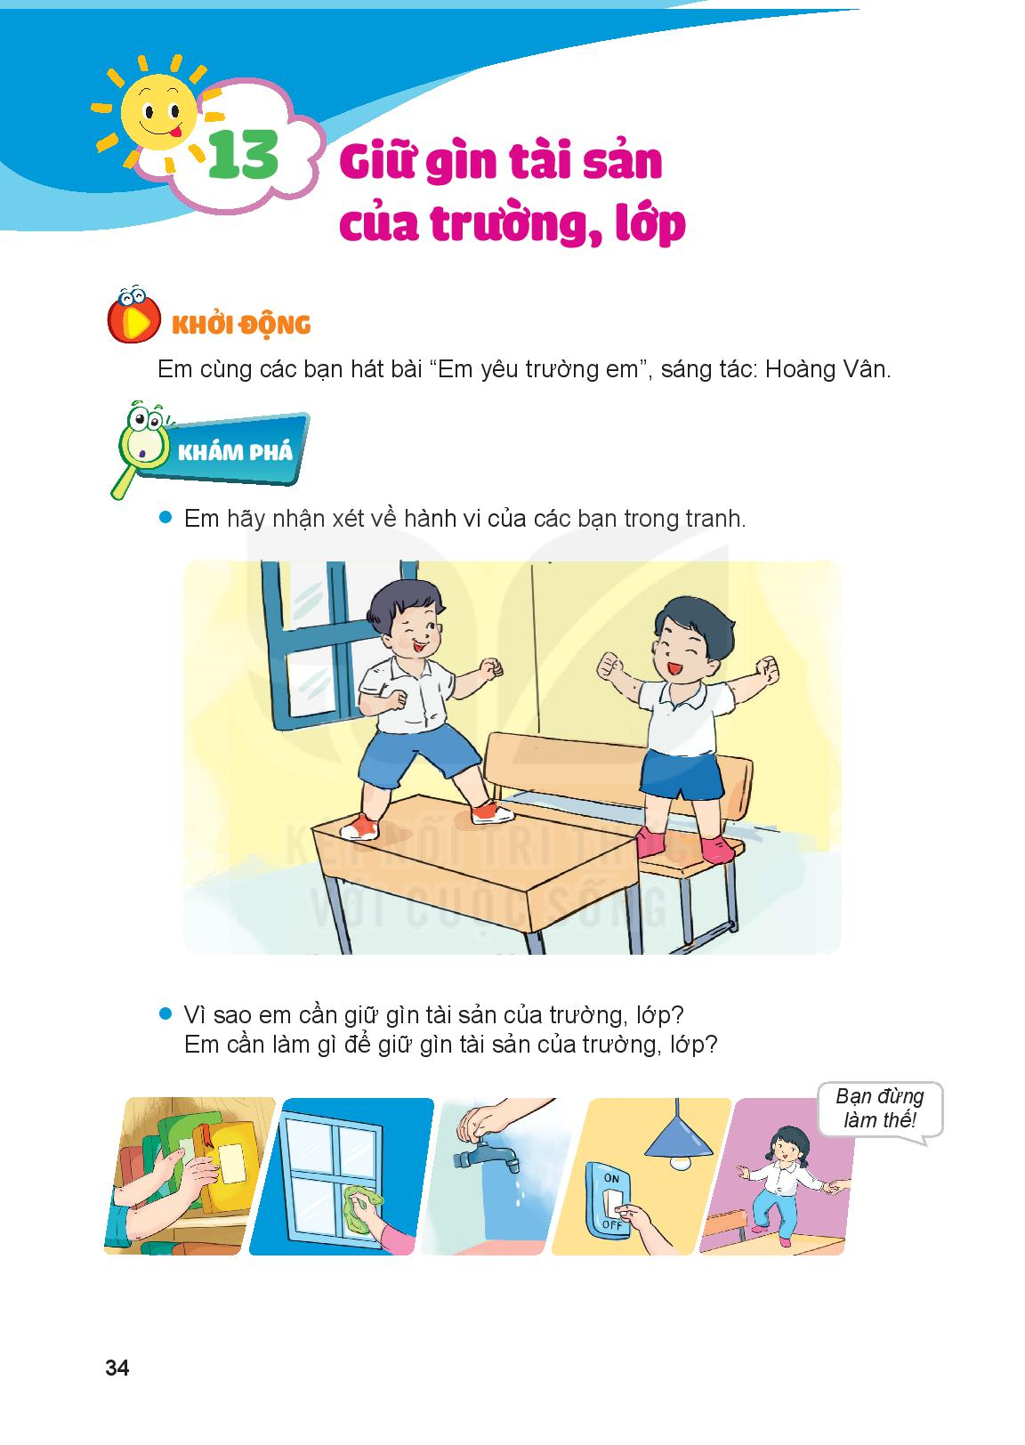
Bài 13: GIỮ GÌN TÀI SẢN CỦA TRƯỜNG, LỚP
KHÁM PHÁ:
Em hãy nhận xét về hành vi của các bạn trong tranh?

Slide 3
Bài 13: GIỮ GÌN TÀI SẢN CỦA TRƯỜNG, LỚP
KHÁM PHÁ:
Vì sao em cần giữ gìn tài sản của trường, lớp?
Em cần làm gì để giữ gìn tài sản của trường lớp?

Slide 4
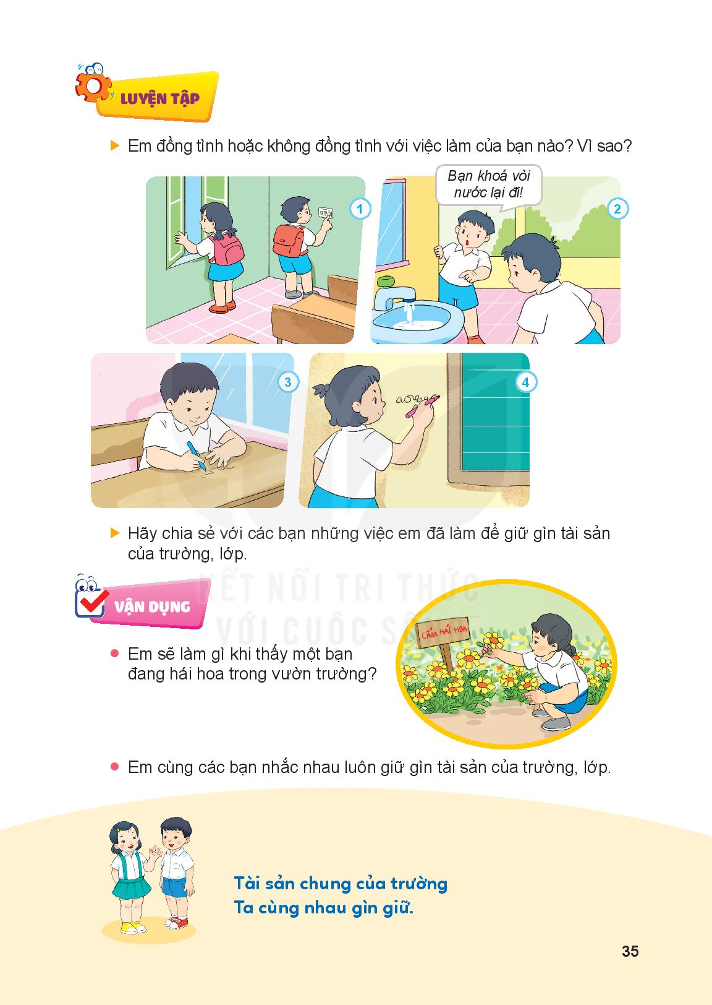
Bài 13: GIỮ GÌN TÀI SẢN CỦA TRƯỜNG, LỚP
LUYỆN TẬP:
Em đồng tình hoặc không đồng tình với việc làm của bạn nào? Vì sao?
Hãy chia sẻ
với các bạn
những việc
em đã làm
để giữ gìn
tài sản của trường, lớp.

Slide 5
Bài 13: GIỮ GÌN TÀI SẢN CỦA TRƯỜNG, LỚP
VẬN DỤNG:
Em sẽ làm gì khi thấy một bạn đang hái hoa trong vườn trường?
Em cùng các bạn nhắc nhở nhau luôn giữ gìn tài sản của trường, lớp.

Slide 6
Bài 13: GIỮ GÌN TÀI SẢN CỦA TRƯỜNG, LỚP
Tài sản chung của trường
Ta cùng nhau gìn giữ.

